Slide 1
Long short-term memory neural networks
Выполнил: Шарко Сергей Григорьевич
Группа: 22202

Slide 2


Slide 3
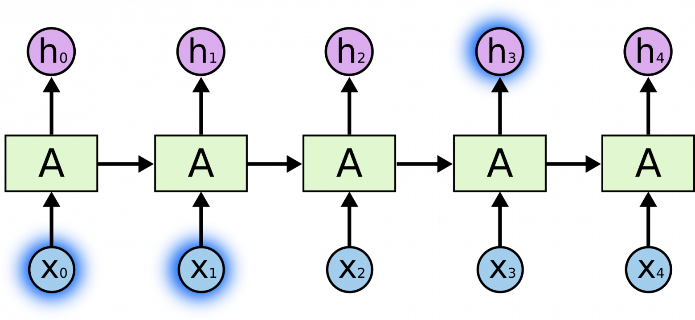

Slide 4
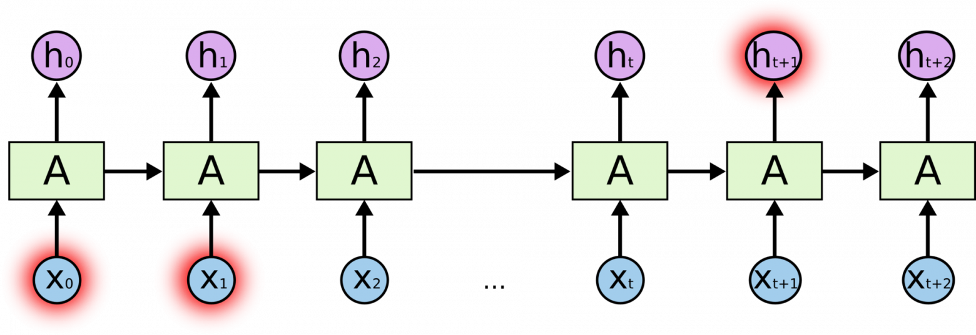

Slide 5
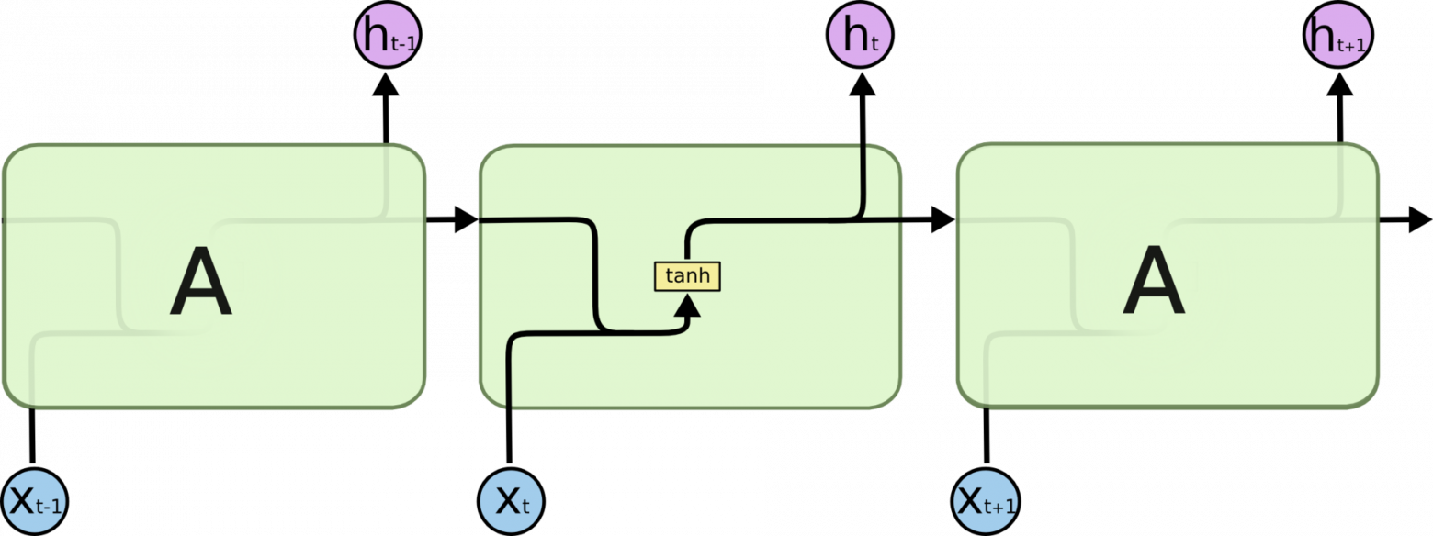
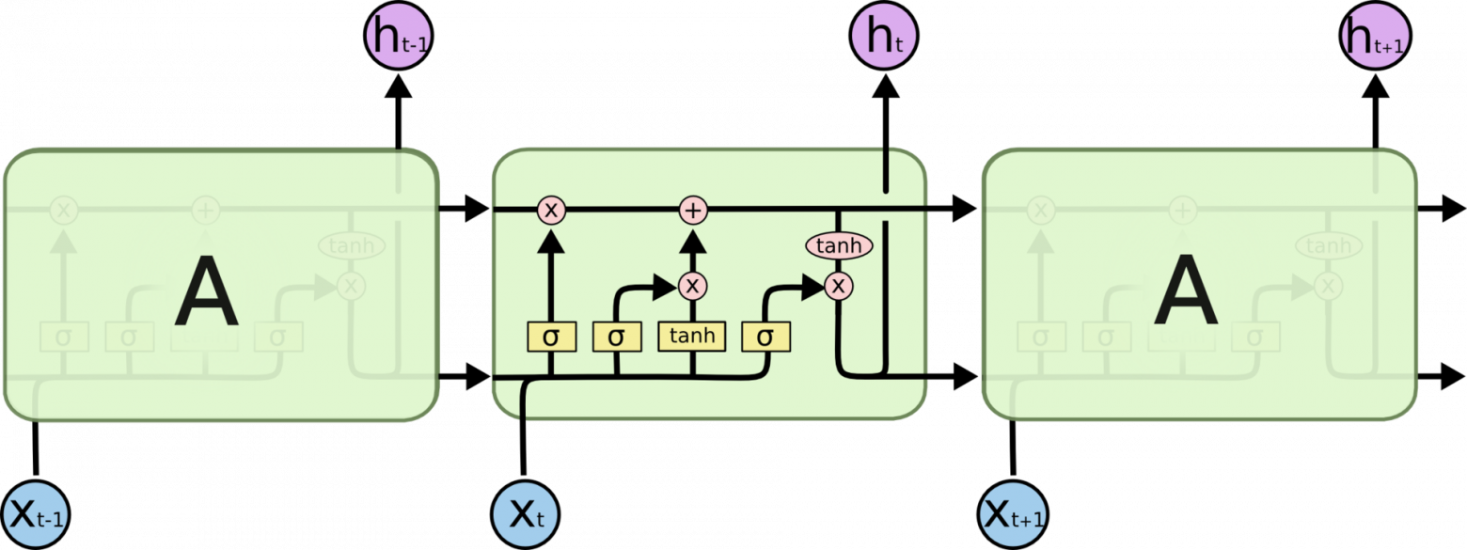


Slide 6


Slide 7


Slide 8


Slide 9


Slide 10
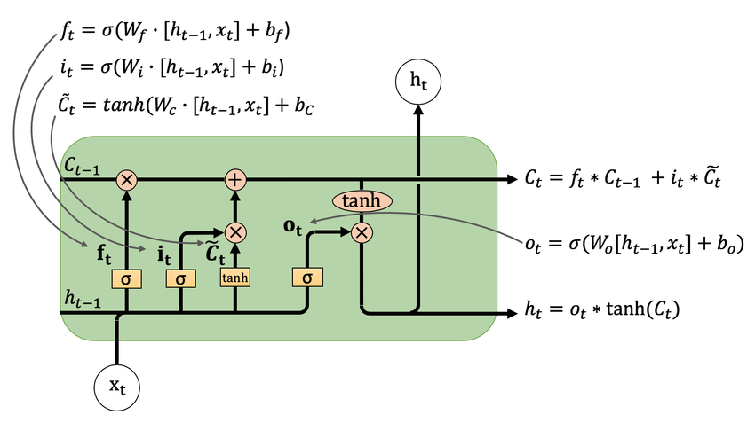

Slide 11
Спасибо за внимание!

